Slide 1
De middeleeuwen in vogelvlucht
Een overzicht voor 4H en 4V

Slide 2
Wat komt er allemaal aan bod?
Waarom behandelen we de literatuurgeschiedenis bij Nederlands?
Over welke periode hebben we het?
De standenmaatschappij
Het feodale stelsel
Ridders
Eercultuur
Hoofsheid
De eerste handschriften
Ridderromans
Marialegende
Toneel
Boekdrukkunst
Test je kennis

Slide 3
Waarom behandelen we de literatuurgeschiedenis bij Nederlands?
Zo leer je iets over het ‘normale’ leven in een andere tijd.
Zo leer wat de invloed van teksten andere media is (geweest).
Zo kun je een boek plaatsen in de context.
Zo begrijp je een boek beter.
Zo kun je van een afstandje naar een boek kijken en bepalen of het nu ook nog actueel is.

Slide 4
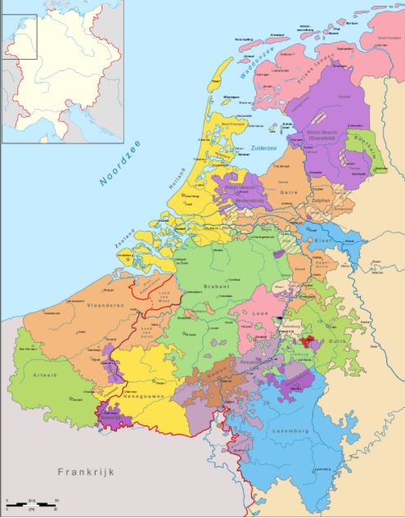
Over welke periode hebben we het?
400 – 650: overgang van Romeinse oudheid naar de middeleeuwen. Germaanse stammen die het West-Romeinse rijk binnenvielen vormden zelfstandige koninkrijkjes.
c.a. 1500: na de middeleeuwen gaan we over naar de nieuwe tijd. In de kunst en literatuur komen we als eerste in de renaissance terecht.
‘Nederland’/
De lage landen
Omstreeks 1350

Slide 5
De standenmaatschappij
In de standenmaatschappij waarin de samenleving is verdeeld in groepen: de geestelijkheid, de adel en de boeren en burgers.
De christelijke kerk (geestelijkheid) had veel macht in de middeleeuwen.
De vertegenwoordigers van de kerk (paus, bisschoppen en pastoors) drukten een duidelijke christelijke stempel op het doen en laten van mensen.
Er was een theocentrisch wereldbeeld. God was de kern van alles. Iedereen moest het ware (roomse) geloof aanhangen. Deed je dat niet, dan was je een ketter en werd je vervolgd.

Slide 6
Het feodale stelstel
Naast de standenmaatschappij ontwikkelde zich van de 8e tot de 11e eeuw het feodale stelsel.
Een adellijke heer (leenheer) had een aantal leenmannen in ‘dienst’ die hem trouw en gehoorzaam waren. Als beloning kregen zij een wapenuitrusting en inkomsten. Deze inkomsten werden vaak verkregen uit een stuk land waarvan de leenmannen en hun gezinnen konden leven.
De leenmannen lieten het land bewerken door boeren, die vaak ook op het land woonden.
Het was een agrarische maatschappij. Men was afhankelijk van de opbrengsten van landbouw en veeteelt.
Wederzijdse trouw was een kernbegrip in deze constructie.

Slide 7
Ridders
Vanaf de 12e eeuw kwamen er steeds meer vaste graafschappen en vorstendommen waar de adel de regels bepaalde. Ze hadden twee middelen om hun gezag te handhaven: kastelen en ridders.
De ridders waren vaak zonen van lagere adellijke families. Ze werden goed uitgerust met zwaard, lans, schild, helm en maliënkolder.
De ridders vormden de kern van het middeleeuwse leger. Ze verdedigden het grondgebied en gingen op krijgstocht. Geweld was vanzelfsprekend, want dan was je een echt man.
Vanwege hun aanzien werden ook hogere adellijke heren ridders. Ridder zijn was toen niet alleen een beroep, maar ook een roeping,

Slide 8
Eercultuur
Onderling leefden de ridders met elkaar volgens de eercultuur. Eer staat voor het aanzien de waardering dat je van de groep krijgt.
Wat leverde eer op? Dappere daden en strijdlust waren belangrijk. Dit moest wel in dienst staan van een hoger doel: een opdracht van een vorst of voor het geloof.
Een ridder moest zijn eer en aanzien nooit verliezen.
Onderling was er veel jaloezie en rivaliteit. Dit zie je ook terug in de ridderromans.

Slide 9
Hoofsheid
Buiten het strijdveld leefden de adel en de ridders samen. Om onderlinge spanningen te voorkomen werd in de 12e eeuw het levensideaal hoofsheid belangrijk.
De belangrijkste eigenschap was zelfbeheersing. Je moest anderen niet onnodig kwetsen of prikkelen. De mannen aan het hof moesten ook leren rekening te houden met vrouwen. Ze moesten goede manieren leren, zich netjes kleden en geen grove taal gebruiken.
De propaganda van dit ideaalbeeld ging via hoofse teksten. Hierin was de man dienstbaar aan de vrouw. Nieuw in deze teksten was dat mannen oprechte gevoelens van liefde voor vrouwen konden hebben en dit ook uiten. Er is sprake van hoofse liefde.
Hoofsheid zie je ook terug in de verhalen uit deze tijd, zoals
De oosterse roman, de Trojeroman en de Arturromans.

Slide 10
De eerste handschriften
Hebban olla vogala nestas hagunnan hinase hic anda thu, wat unbidan we nu?
'Alle vogels zijn al aan het nestelen, behalve jij en ik; waar wachten we nog op?’
Het oudste Nederlandse zinnetje dat we kennen. Met dit zinnetje heeft een monnik (?) ooit zijn penseel getest voordat hij in het Latijn ging schrijven.

Slide 11
Ridderroman
Vanaf de 13e eeuw werden er in onze regio ridderromans vertaald, geschreven en beluisterd. Over de belangrijkste werken leer je meer in deze video:

Slide 12
Marialegende
Het (roomse) geloof was heel belangrijk in de middeleeuwen. Er werd vooral veel geschreven ter ere van Maria. Deze teksten heten Marialegenden. Een voorbeeld hiervan is Beatrijs. Deze kan je ook lezen voor Litlab.
Symboliek is in deze verhalen heel belangrijk. Zo verwijst het getal twee naar de duivel en is drie juist een heilig getal. Door dit symboliek in het verhaal te gebruiken, wordt de boodschap van de schrijven extra kracht bijgezet.

Slide 13
Toneel
Vanaf de 14e eeuw bloeide het toneel op. Wat het toneel inhield in deze tijd en waarom het zo belangrijk was, leer je in deze video:

Slide 14
Boekdrukkunst
Tot aan het einde van de middeleeuwen werden teksten overgeschreven om ze te kopiëren. In 1450 werd de boekdrukkunst uitgevonden. Wat voor impact dat had, leer je hier:

Slide 15
Test je kennis
Kun jij de volgende vragen beantwoorden?
Wat is de standenmaatschappij?
Wat deed de leenman voor de leenheer?
Waarom was hoofsheid belangrijk in de 12e eeuw?
Noem twee belangrijke ridderromans.
Waarom is Beatrijs een Marialegende?
Waarom is de boekdrukkunst zo’n belangrijke ontwikkeling geweest?

